Slide 1
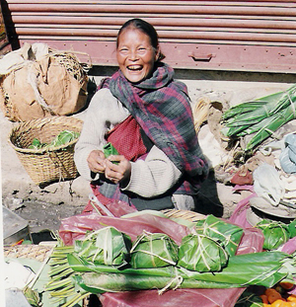
Changement linguistique et écologie sociale
une brève
présentation
Marchande khasi à Shillong
(Meghalaya, Inde du NE)

Slide 2
Le propos
étudier les langues et les changements linguistiques
en les mettant en relation
avec le contexte social et culturel
Ce propos n’est pas nouveau : au Lacito en particulier,
il a en principe une tradition d’étude.

Slide 3

Aperçu historique
Dans une tradition qui a en France une grande importance,
les faits d’une « société » ou d’une « époque » se groupent de façon
étroite ou même contraignante : ils s’expliquent réciproquement.
En outre, l’évolution des sociétés
entraîne l’évolution concomitante de tous les aspects impliqués,
dont les langues…
Certains aspects modernes de cette théorie,
chez Hegel puis chez Marx,
hiérarchisent les implications.
Souvent, les faits culturels ne sont vus que comme
une « superstructure »,
une conséquence, de forces agissantes par-dessous.
Si l’on met à part les tentatives « sociobiologistes » qui tentent
d’expliquer tout de nouveau comme une évolution naturaliste,
les historiens sont devenus beaucoup plus prudents
sur le degré de cohésion des faits sociaux.

Slide 4
Des corrélations ‘interne’-’externe’
Nous sommes en général d’accord
pour trouver qu’un bascophone peut soudain se mettre à parler castillan
sans tomber affreusement malade
et que parler une langue ergative ne vous oblige pas à penser à l’envers.
Toutefois,
si les différents aspects d’une culture ne sont pas
aussi intimement corrélés qu’on a pu le penser,
il reste qu’un changement dans la langue (« interne ») peut être la trace,
ou le corrélat, d’un changement « externe ».
Les corrélations sont sans doute moins dans l’homologie structurelle,
ou synchronique,
que dans les décalages en série qui affectent différents aspects de la vie.
Du moins est-ce un passionnant « terrain » d’enquête,
que de sonder dans quelle mesure les changements linguistiques
sont l’écho, la conséquence (ou la cause ?) de changements ailleurs.
Donnons quelques exemples.

Slide 5
Du changement ‘brutal’ …
On pense bien sûr d’abord aux changements brutaux qui affectent
les groupes humains :
- migrations plus ou moins volontaires
- déportations
On constate alors que ce n’est pas le déplacement en soi, qui affecte
les langues (l’exil dans certains cas provoque un conservatisme accrû),
mais c’est plutôt le changement de cohésion du groupe.
Dans les cas de pidgins et créoles, on observe une grande variété de situations,
car tous les pidgins et créoles ne résultent pas de déportations, loin de là.
Voyez les exemples passionnants dans :
Thomason S. (ed.) Contact Languages, a wider perspective,
Benjamins, 1996.
Des cas extraordinaires de « langues mixtes » (dont l’existence même
a été longtemps déniée par les partisans d’un structuralisme étroit)
ont été décrits dans un livre non moins passionnant :
Bakker P. & Mous M. (eds.), Mixed Languages, 15 case studies
in language intertwinning, Studies in Language and Language Use, 13, IFOTT,
Amsterdam, 1994.

Slide 6
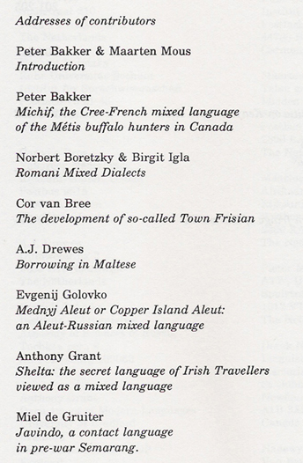
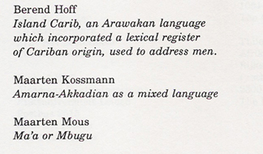
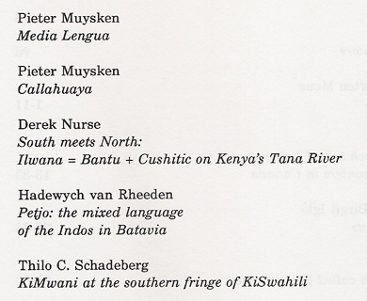
La table des matières du « Bakker & Mous »

Slide 7
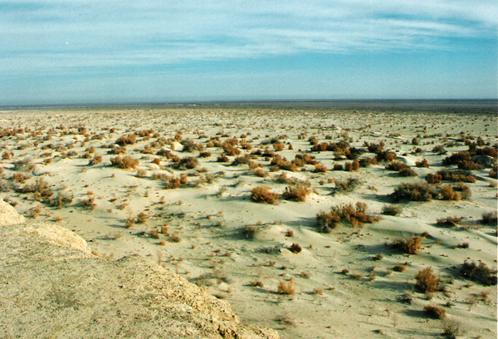
… au changement ‘normal’
Dans d’autres cas,
la pression du « contexte » sur le développement des langues
peut être considérée comme normale.
L’étude n’est pas moins intéressante.
Par exemple quand on compare comment évoluent des langues
dont les locuteurs sont placés dans des conditions très différentes.
Ainsi, il semble bien que
les langues des populations denses
changent davantage,
à cause des interactions plus rapides,
que celles des populations clairsemées.
Voir l’article de F. Jacquesson : http://halshs.archives-ouvertes.fr/halshs-00007868/en/

Slide 8
Corrélations à creuser
externes
centre et périphérie
petites et grandes communautés (montagnes / plaines, villages / villes)
sédentaires et nomades
particularités religieuses
communautés émigrées ou non
isolées ou non
scolarisées ou non
unilingues ou non …
internes
évolution rapide ou lente
ordre d’apparition/disparition des traits et des catégories linguistiques
impact sur la globalité des systèmes (limité ou profond)
fréquences d’emprunts (lexèmes isolés / traits morphologiques ou schémas syntaxiques, modalité du futur / celle du passé, …)
et degrés d’intégration (phonétique, morphologique etc.)

Slide 9
Pourquoi « écologie sociale » ?
Cette partie du titre que nous avons proposé
veut référer au livre de S. Mufwene 2005, Créoles, écologie sociale, évolution linguistique, Paris, L’Harmattan.
On l’a retenue pour évoquer la volonté de restituer un contexte anthropologique aux faits linguistiques.
Mais il y aurait beaucoup à discuter sur les travaux de Mufewene
dont nous n’approuvons pas tout (voir aussi 2001, The Ecology of Language Evolution, Cambridge, Cambridge University Press).

Slide 10
Comment procéder ?
Pour l’instant, notre idée est d’éviter les réunions mensuelles, parce que nous en avons déjà beaucoup !
Nous préférons associer :
  des pages web interactives ;
  et des « journées » deux fois par an. Ces « journées » ou « tables-rondes » permettraient un meilleur débat, donnant à davantage de collègues la possibilité de s’exprimer.
Nous envisageons la 1re table-ronde en mai 2008.
Mais nous pensons utile de réunir d’abord les collègues intéressés, afin de débattre sur la façon de mener cette opération, et aussi bien sûr pour mieux cerner les possibilités d’aborder le contenu.
Nous proposons donc une date dans la semaine du 10 au 16 février 2008. Merci de nous signaler le jour qui vous conviendrait le mieux.

Slide 11
Nous attendons vos suggestions !
Lila Adamou : adamou@vjf.cnrs.fr
François Jacquesson : jacquess@vjf.cnrs.fr
Catherine Taine-Cheikh : yctc@club-internet.fr

